Slide 1
Промисловість Канади

Slide 2
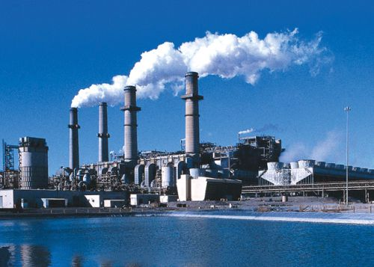
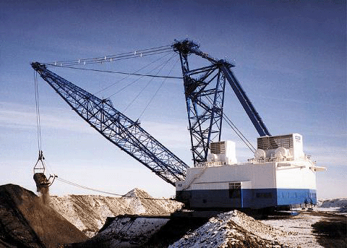
Промисловість Канади
Канада — країна «переселенського капіталізму» .Вона належить до промислово розвинених країн світу.
Структуру господарства визначає сировинна спрямованість економіки.
У територіальному плані сировинна специфіка визначається географічною близкістю до США і фактичною відкритістю кордонів.

Slide 3
Структура господарства за часткою у ВНП

Slide 4
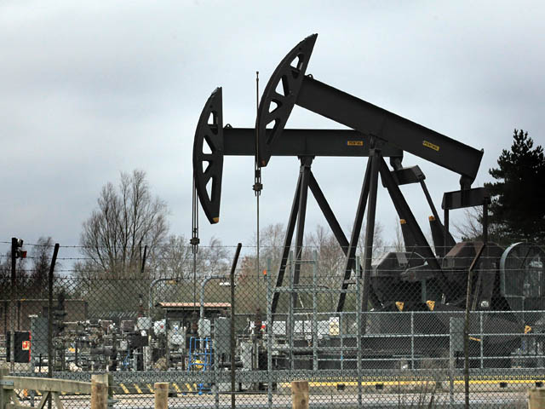
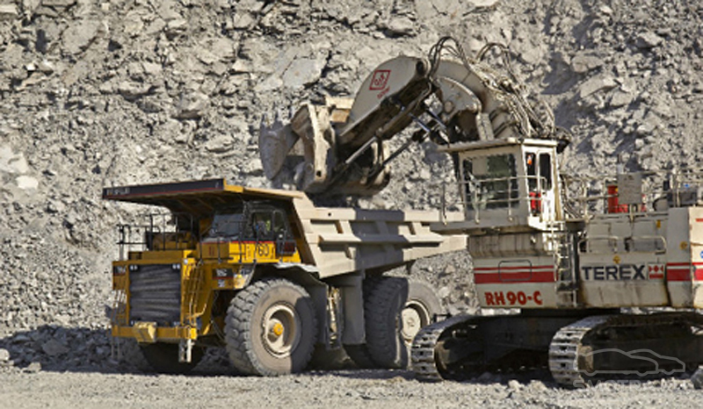
Промисловість Канади
У промисловості розвинені всі основні галузі з переважанням обробної промисловості.
Однак експортне значення має, перш за все, видобувна промисловість .

Slide 5
Структура промисловості
Машино
будування
Металургія
Енергетика
Гірничо
видобувна

Slide 6
Структура промисловості
Хімічна
Легка
Харчова
Паперова

Slide 7
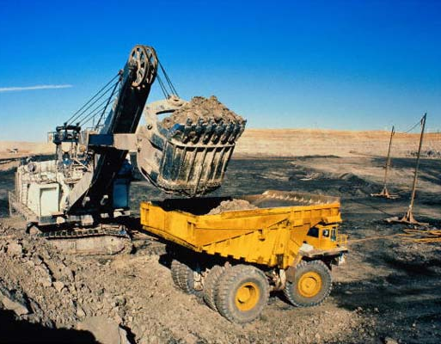
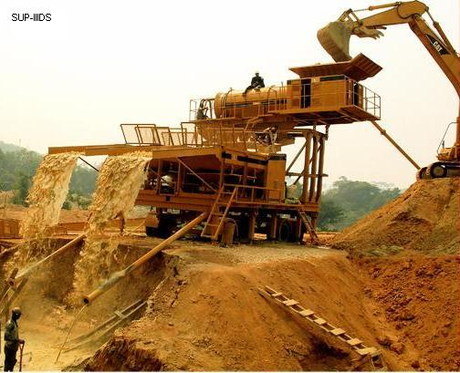
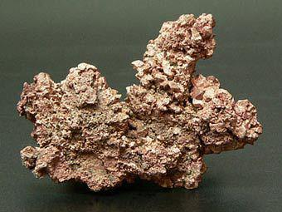
Гірничовидобувна промисловість
Провідне місце у світі за видобутком і експортом залізної руди, міді,цинку,свинцю, нікелю,молібдену,кобальту,титану,
золота,срібла,платини,урану,нафти,газу,
вугілля,азбесту,калійних солей і сірки.

Slide 8
Енергетика
5-те місце у світі за обсягом виробництва електроенергії.
Зростання видо бутку вугілля(від-критим способом) і нафти.
3-тє місце у світі завидобутком природного газу.
ГЕС — 60 %,ТЕС—30%,
АЕС—10%.

Slide 9
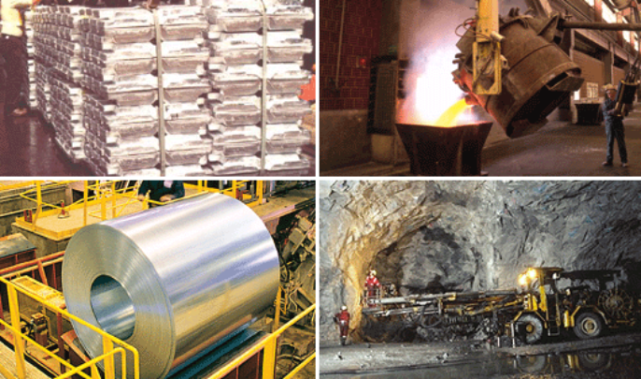
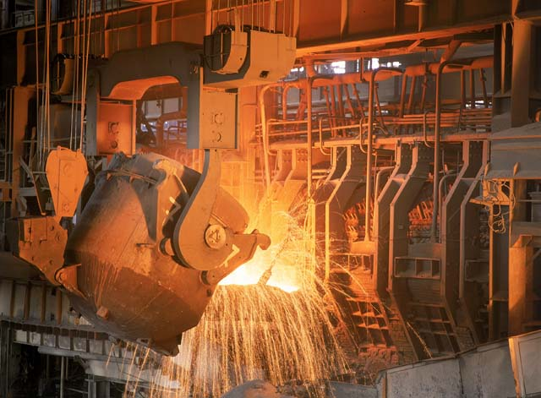
Металургія
Зниження темпів розвитку чорної металургії.
Експортне значення кольорової металургії,провідні місця за виробництвом кобальту, міді, цинку,нікелю.
Алюмінієва промисловість на дешевих енергоресурсах та імпортних бокситах.

Slide 10
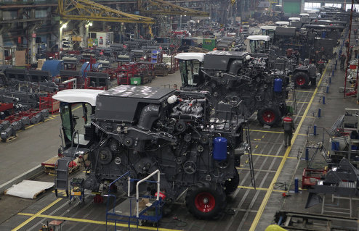
Машинобудування
Транспортне(автомобілі,літаки,тепловози,судна,снігоходи)та сільськогосподарське; виробництво устаткування для лісової,паперової,
гірничовидобувної промисловості.

Slide 11
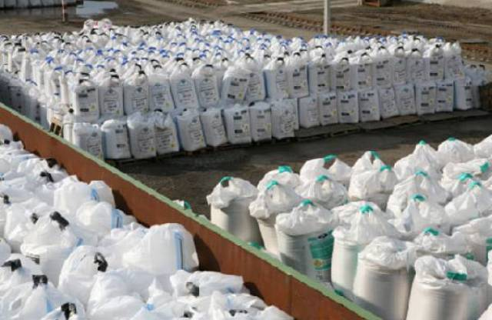
Хімічна промисловість
2-ге місце у світі за виробництвом калійних добрив.
Виробництво вибухових речовин,фармацевтичних препаратів, синтетичних і полімерних матеріалів, органічних хімікатів.

Slide 12
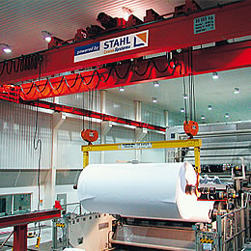
Паперова промисловість
1-ше місце у світі за виробництвом газетного паперу.
2-ге місце у світі (після США) за обсягом продукції.
4-те місце у світі за виробництвом паперу і картону.

Slide 13
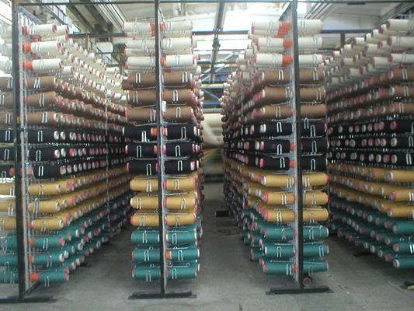
Легка промисловість
Легка промисловість орієнтується виключно на споживача, і її розміщення збігається з розселенням населення. Товарами легкої промисловості Канада забезпечує свої потреби тільки на 50%.

Slide 14
Харчова промисловість
Канадська рибна промисловості і виробництво морепродуктів користуються репутацією постачальників продукції, яка вважається однією з кращих у світі. Вирощує і поставляє в упакованому вигляді більш 120 різних культур, включаючи овочі, фрукти, квіти та декоративні рослини.

